Slide 1
Муниципальное общеобразовательное учреждение
«Казачинская средняя школа»
ВСЕРОССИЙСКИЙ КОНКУРС ПРОЕКТОВ
«Доброволец России 2019»
СОЦИАЛЬНЫЙ ПРОЕКТ
«Моя страна – Великая Россия»
Автор:
учиница 9 класса
МОУ «Казачинская СШ»
Кузнецова Светлана
с. Казачья Слобода
2019 год.

Slide 2
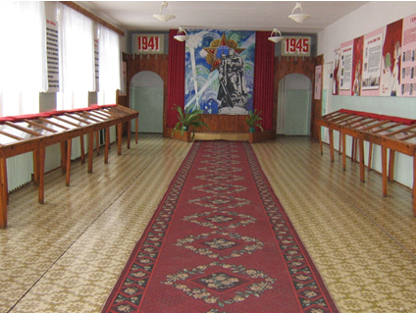
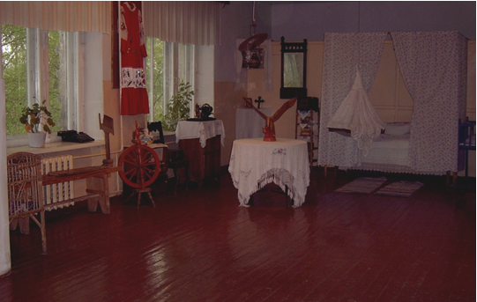
Обоснование программы – проекта.
Государственная политика в области образования основывается на следующих принципах:
- гуманистический характер образования, приоритет общечеловеческих ценностей, жизни и здоровья человека, свободного развития личности;
- воспитание гражданственности;
-трудолюбия, уважения к правам и свободам человека, любви к окружающей природе, Родине, семье.
Ведущую роль в их реализации играет наш школьный музей «Истоки». Вот что сказал о работе музея один из ветеранов Великой Отечественной войны: «Создание музея – большое универсальное «учебное пособие» педагогов школы по воспитанию молодого поколения на славных боевых, трудовых и нравственных традициях нашего народа».
Музей состоит из 2-х разделов: «Военная история», «Этнография». Общее количество экспонатов составляет 1000 предметов

Slide 3
Школьный музей является одной из форм дополнительного образования, развивающей сотворчество, активность, самодеятельность учащихся в процессе сбора, исследования, обработки, оформления и пропаганды материалов, имеющих воспитательную и познавательную ценность. По своему профилю музей « Истоки» является краеведческим.
Цели и задачи школьного музея:
- Всемерное содействие развитию коммуникативных компетенций, навыков исследовательской работы учащихся
- Поддержка творческих способностей детей
- Формирование интереса к отечественной культуре и уважительного отношения к нравственным ценностям прошлых поколений
- Формирование чувства ответственности за сохранение природных богатств, художественной культуры края, гордости за свое Отечество, школу, семью, т.е. чувства сопричастности к прошлому и настоящему малой Родины.
- Осуществление координации военно-патриотической деятельности образовательного учреждения, организации взаимодействия между школой и другими учреждениями культуры, общественными организациями.

Slide 4
Цель проекта:
формирование личности гражданина и патриота России с присущими ему взглядами, мотивами деятельности, моделью поведения.
Задачи проекта:
• проведение анализа отечественного педагогического опыта в области гражданско-патриотического воспитания;
• создание модели гражданско-патриотического воспитания учащихся на основе деятельности школьного музея;
• создание и пополнение экспозиций музея;
• осуществление взаимодействия музея школы и Шацкого краеведческого музея.
Срок реализации проекта: в течении 2019 г.

Slide 5
Этапы реализации проекта:
1 этап: январь - май 2019 г.
• анализ состояния проблемы;
• библиографический поиск по проблеме;
• анализ воспитательных возможностей музея для гражданского воспитания;
• разработка программы деятельности.
2 этап: сентябрь – декабрь 2019 г.
• аналитический: мониторинг влияния деятельности музея в школе на формирование гражданственности учащихся;
• формирование банка методических разработок по гражданскому воспитанию учащихся;
• разработка и организация системы урочной и внеурочной деятельности школы по гражданскому воспитанию с использованием возможностей музея;
• подведение итогов и анализ результатов.

Slide 8
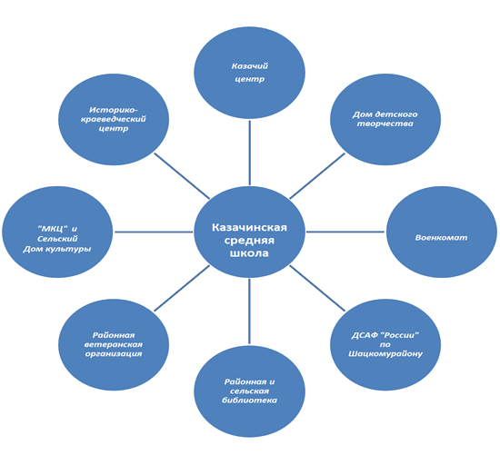
Социальное партнерство

Slide 9
Оценка эффективности реализации проекта
Работа по патриотическому воспитанию – неотъемлемая часть воспитательного процесса в школе. Она имеет большие перспективы. В новом современном обществе работа по воспитанию патриотизма в детях является приоритетным направлением, ведь реализация основных направлений патриотического воспитания позволяет решать возникающие проблемы в отношении подрастающего поколения.
В результате осуществления проекта ожидается:
• обеспечение духовно-нравственного воспитания подрастающего поколения,
• возрождения истинных духовных ценностей российского народа,
• сохранение и развитие его славных боевых и трудовых традиций,
• оптимизация работы по военно-патриотическому воспитанию школьников в современных условиях.
По итогам работы оформить экспозиции в школьном музее «Истоки», альбомы, фотовыставки, подготовить и провести встречи, праздники, поэтические вечера.

Slide 10
Критериями эффективности можно считать:
• количественный охват субъектов образовательного процесса системой патриотического воспитания,
• возросшую мотивацию педагогов к использованию музея в учебно-воспитательном процессе,
• рост интереса обучающихся к сохранению и поддержанию истории и традиций школы.
Способы контроля за реализацией проекта
Результаты проекта будут отслеживаться классными руководителями, учителями, педагогом-психологом, координаторами, родителями, руководителем проекта. Данные по проделанной работе, уровень активности учащихся, изменения личных качеств, отношения к окружающей действительности, к истории и т.д. будут фиксироваться и заноситься в компьютер. Результаты проекта будут обсуждаться на заседаниях педагогического совета, на родительских собрания. Контроль за реализацией проекта осуществляется администрацией МОУ «Казачинская средняя школа».

